Slide 1



FERIENANGEBOT
der Maria Montessori Grundschule Hausen
Herbst
Herbst
Herbstferien 2019
„Alles, was fliegt“
Maria Montessori Grundschule Hausen | Beim Fasanengarten 9 | 70499 Stuttgart Tel: 0711 / 216 57 -130
Fax: 0711 / 216 57 -140 | montessori@stuttgart.de| www.mmgh.de
© Alle Rechte vorbehalten

Slide 3
Liebe Eltern, liebe Kinder,
der Herbst ist da. Die Tage werden langsam kürzer, die Natur verfärbt sich bunt und ein leichter Wind weht durch Straßen und auf den Feldern. Nun wird es Zeit die Drachen hoch in die Lüfte steigen zu lassen und sich auf die anstehenden Herbstferien mit dem Thema „Alles, was fliegt“ zu freuen.
„Ich bin der Drache kunterbunt und flieg ganz wild im Zeugs herum.
Da kommt ein Bienchen-Summ herbei:
„Will auch bunt und wild dabei sein".
Das geht nicht, sagt der Drache kurz,
Du bist ein viel zu kleiner Furz.
Das Bienchen-Summ nicht frech, surrt herbei und sagt: „Ich stech!"
Jetzt hat der Drache ein Loch im Kleid
und stürzt geradewegs ins Maisfeld rein.
(Hanna Schnyders)
Eine tolle Woche in der, die Ferienkinder Flugobjekte wie z.B. Drachen, Fallschirme und Papierflieger basteln. Natürlich steht passend zum Thema ein Ausflug zum Flughafen Stuttgart an. Am Flughafen gibt es einen aus-führlichen Rundgang, und eine persönliche Bordkarte, um sich mal die Start - und Landebahn der Flugzeuge anzusehen. Am Donnerstag, den 31. Okt-
ober wird natürlich Halloween in der Ferienbetreuung zelebriert und die Kinder dürfen an diesem Tag verkleidet kommen. Am Abend gehen die Kinder dann sicherlich los um „Süßes oder Saures“ zu sammeln. Eine noch relativ neue Tradition, die bei vielen Kindern super ankommt! Doch was steckt eigentlich dahinter? Das und noch vieles mehr könnt, Ihr liebe Kinder, in der Ferienbetreuung erfahren.
Wir freuen uns auf Euch!
Jasmin Grenzbach Angelika Müller-Zastrau
Teamleitung Ganztag Rektorin

Slide 4

Herbst
Hier erhalten Sie/Ihr nun das für die Herbstferien 2019. Wir wollen Ihnen und Euch zunächst wieder ein paar Grundstrukturen unserer Ferienkonzeption vorstellen, denn die Ferientage haben einen klaren und immer wiederkehrenden Ablauf. Das gibt Kindern Orientierung und Sicherheit.
Aktive Mithilfe
Neben allem Spiel und Spaß erwarten wir auch aktive Mithilfe der Kinder bei den anfallenden Aufgaben der Schule, zum Beispiel beim Tischdecken und Abräumen,
der Vorbereitung des Frühstücks, beim Kehren, bei der Versorgung der Tiere,
beim Wässern der Pflanzen oder dem Bearbeiten der Beete.
Sportangebote
In allen Ferienprogrammen ist Sport ein wichtiger Bestandteil. Damit wollen wir einen Beitrag zur Gesunderhaltung der Kinder leisten.
Außerdem ist die Maria Montessori Grundschule Hausen zertifizierte Schule mit sport- und bewegungserzieherischem Schwerpunkt. Wir führen diesen Teil des Ferienprogramms nicht mehr extra auf, da er im Grundsatz verankert ist.
Kontaktmöglichkeiten
Wichtige Telefonnummern finden Sie hier (Ausflugshandy 0176-909 763 97).
Mitarbeiterinnen und Mitarbeiter, die punktuell, also zeitlich begrenzt im Ferienprogramm helfen, stellen sich Ihnen und euch in einem kleinen Lebenslauf vor.
In der Broschüre liegt der herausnehmbare Ferienplan, den Sie/Ihr an markanter Stelle aufhängen könnt, damit alle Eltern mitverfolgen können, was Ihr Kind wohl gerade macht.
Rückmeldung
Neben den Angebotssymbolen im Stundenplan finden Sie/Ihr leere, weiße Kreisformen, in die Ihr positive, negative oder neutrale Smilys einzeichnen könnt. Bewertet Ihr das jeweilige Angebot. Den Stundenplan werft Ihr bitte am Montag in der Folgewoche ausgefüllt in den Briefkasten der Schule. Es ist uns sehr wichtig, wie Ihrem Kind bzw. wie Dir das Programm gefallen hat, wie Du Dich betreut gefühlt hast und ob Dir das Essen geschmeckt hat. Nur so können wir uns auch verbessern. Daher ist es ganz wichtig, dass wir möglichst von jedem Kind diese Rückmeldung erhalten. Wichtig ist uns auch, neue Ideen für die Ferienbetreuung direkt von den Kindern zu erhalten. Auch neue Vorschläge sind also auf dem Rückmeldebogen zu unterbreiten. Gerne nehmen wir Anregungen der Kinder in unser Ferienprogramm auf.
FERIENANGEBOT

Slide 5
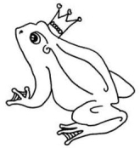
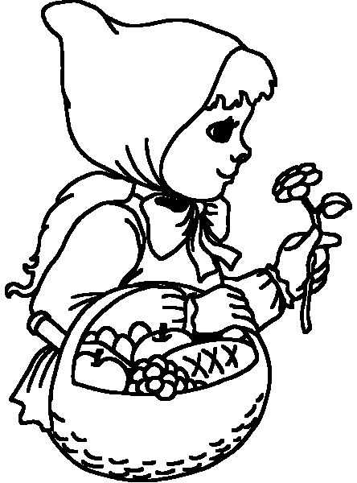



Fasching
Ostern
Pfingsten
Sommer
Herbst
Weihnachten
Unsere geplanten Ferienthemen für das Schuljahr 2019/20
(Änderungen vorbehalten):
Herbstferien – alles was fliegt!
Weihnachtsferien – Rund um das Thema Märchen
Faschingsferien – Fasching und Märchenillustration
Osterferien – Alles rund ums Huhn
Pfingstferien – „Summ Summ“ Rund um das Thema Bienen
Sommerferien – Die Indianer sind los
Wenn Sie oder Ihr zu einem der Themen etwas Besonderes beitragen könnt,
lassen Sie uns / lasst uns das bitte wissen. Gerne nehmen wir Anregungen auf.

Slide 6
Herbst
Angebotsbeschreibungen Herbstferien 2019
Angebot: Lego und Fallschirm Pädagogische Fachkraft: Hayri Kurt Ort: Pavillon/ Zimmer 21/Konstrukta | Lego und Fallschirme wie passt das zusammen? Ganz einfach! Wir bauen Legofiguren, die wir dann an einem selbstgebastelten Fallschirm durch die Luft sausen lassen. Kommt das Legomännchen heil am Boden an, ist die Konstruktion des Fallschirms gut!
Angebot: Mini-Turnier Pädagogische Fachkraft: Syuhaidah Hensel Ort: Kinder- und Jugendhaus Hausen | So macht gewinnen Spaß! Im Angebot Mini-Turnier spielen wir spannenden Spiele, wie z.B. Croussboule, Dart und Ringwurf. Hier lassen wir die Kugeln, Pfeile und Ringe mit Spaß durch die Luft fliegen und die Gewinner bekommen natürlich auch einen Preis.
Angebot: Fluggeräte Pädagogische Fachkraft: Rolf Haller Ort: Schulgebäude/ OG/Zimmer 15/ Werkstatt | Bei den Fluggeräten wollen wir uns passend zum Thema „Alles, was fliegt“ mit dem Thema Flugdrachen beschäftigen. Wir werden in der ersten Hälfte des Tages einen kleinen Drachen basteln, den wir an Fenster oder Türen hängen können und am Nachmittag falten wir Papierflieger. Diese lassen wir natürlich fliegen und schauen welche Modelle am weitesten fliegen.

Slide 7


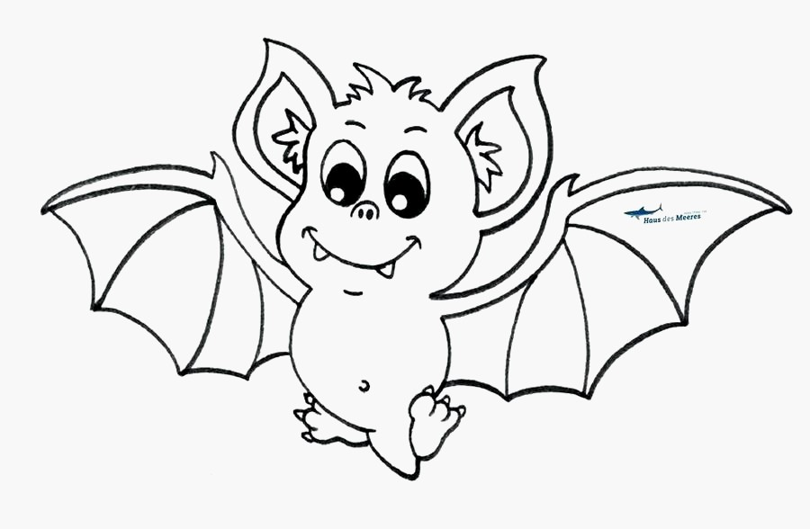
Herbst
Angebotsbeschreibungen Herbstferien 2019
Angebot: Superhelden Pädagogische Fachkraft: Heiko Bemsel Ort: Schulhaus/OG/Zimmer /Kosmischer Raum | Superman, Hulk, Spider-Man, oder Batman – alles fliegende Superhelden! Oder doch nicht? Wir schauen uns die Fähigkeiten der einzelnen Superhelden ganz genau an und überlegen gemeinsam, wie unser persönlicher Superheld der Maria Montessori Schule aussehen könnte! Und damit auch wir uns wie echte Superhelden fühlen, basteln wir uns tolle Requisiten passend zum Thema.
Angebot: Lasst Die Punkte fliegen Pädagogische Fachkraft: Nathalia Khan Ort: Schulhaus/EG/Zimmer /Küche | In den Herbstferien gestalten wir ein lustiges Angebot zum Thema „Fliegen“. Wir werden in Kleingruppen, gegeneinander oder miteinander verschiedene Spiele spielen und ausprobieren. Bei „Können Schweine fliegen?“, „Looping Louie“ oder „Fliegen klatschen“ sammeln wir viele Punkte und tauschen diese in kleine Preise ein. Und wer Lust hat, bastelt kleine Fensterbilder für die Fenster in der Mensa. Angebot: Nathalia Khan/ Ort: Pavillon/Zimmer22/Villa Kunterbunt
Angebot: Fledermäuse Pädagogische Fachkraft: Horst von Wolff Ort: Pavillon/Zimmer22/ Villa Kunterbunt | Jedes Jahr am 31. Oktober ziehen nachmittags und abends verkleidete Kinder von Wohnungstür zu Wohnungstür. Mit dem Spruch: "Süßes sonst gibt's Saures" sammeln sie Süßigkeiten ein. Oft mit von der Partie: Fledermäuse !! Ausgerüstet mit Heißklebepistole und dementsprechenden Kartons werden wir Dekorations-Fledermäuse basteln - das wird schaurig schön!
Angebot: Halloweenparty Pädagogische Fachkraft: Hayri Kurt Ort: Kinder- und Jugendhaus Hausen | Am Donnerstag, den 31. Oktober findet im Kinder- und Jugendhaus Hausen eine Halloweenparty statt. Da geht es halloweengruselig zu! Aber wir trauen uns mit den Ferienkindern der 4. Klassen dort hin! Die Party geht bis 18:00 Uhr. Wer mit möchte, meldet sich bitte bei Herrn Kurt und holt sich bei ihm eine Anmeldung.
5

Slide 8
Herbst
Flughafen
Am Mittwoch, den 30.10.2019 geht unser Ausflug zum Stuttgarter Flughafen. Dort wird es wird es eine Führung geben und wir werden viele interessante Informationen über Flugzeuge erhalten.
6

Slide 9



Herbst
Tagesablauf 1/2
Und nun zum konkreten Tagesablaufs mit den entsprechenden Symbolen.
Im Plan selbst finden Sie dann nur noch das Symbol, keine weiteren Erklärungen mehr.
Frühbetreuung - 7.00 Uhr bis 8.00 Uhr
Sie können Ihr Kind bei bedarf für die Frühbetreuung anmelden.
Offener Beginn - 8.00 Uhr bis 9.00 Uhr
Die Kinder kommen nach und nach an. Hier haben sie Zeit, sich zu unterhalten, etwas zu spielen oder noch etwas zu träumen. Der Küchendienst bereitet das Frühstück für alle vor.
Frühstück - 9.00 Uhr bis 10.00 Uhr
Wir versuchen den Kindern möglichst immer ein gesundes und obsthaltiges Frühstück zu servieren, denn die gesunde Ernährung Ihres Kindes liegt uns am Herzen. Aber es gibt einmal in der Woche auch einen Nutellatag bzw. einen Marmelade- oder Honig tag. Die Finanzierung obliegt im vollen Umfang dem Förderverein der Schule. Wir freuen uns, wenn Eltern diesen gezielt mit einer finanziellen Spende unterstützen (Spendenkonto Förderverein der Maria Montessori Grundschule Hausen, IBAN: DE22600501010005933732
BIC: SCLADEST600 Kennwort Schulfrühstück). Auch Sachspenden sind möglich. Kinder bringen entsprechende Wunschlisten mit nach Hause.
MultiKultiphase 1 - 10.00 Uhr bis 11.30 Uhr
MultiKultiphasen nennen wir alle Zeiten, in denen sich die Kinder mit einem bestimmten Thema auseinandersetzen, sei es aus der Kunst, beim Schreiben, hinsichtlich technischer bzw. geschichtlicher Themen oder auch beim Kochen oder Backen. Zwei solcher Phasen hat der Ferientag.
Einmal von 10.00 bis 11.30 Uhr und einmal von 14.00 Uhr bis 15.30 Uhr.
In der Regel bereiten die Pädagogischen Fachkräfte für diese Phasen Angebote vor. Dabei wird es verschiedene Angebote geben, aus denen sich die Kinder ein passendes auswählen können.
Aufräumzeit und Tischdeckzeit - 11.30 Uhr bis 12.00 Uhr
Die Arbeitsräume werden so hinterlassen, dass am Nachmittag wieder neu gestartet werden kann. Der Tisch für das Mittagessen wird von den Kindern gedeckt
.

Slide 10



Herbst
Tagesablauf 2/2
Und nun zum zweiten Teil des Tagesablaufs mit den entsprechenden Symbolen.
Im Plan selbst finden Sie dann nur noch das Symbol, keine weiteren Erklärungen mehr.
Mittagessen - 12.00 bis 13.00 Uhr
Wir beziehen unser Essen von den Maltesern. Unsere Ansprechpartnerin hier ist Frau Wörl. Die Kontaktdaten sehen auf der Rückseite. Wir versuchen gemeinsam mit Frau Wörl einen abwechslungsreichen Speiseplan für Ihr Kind/für Dich zusammenzustellen. Wenn es dennoch einmal Grund zur Beanstandung gibt, wenden Sie sich bitte an eine Pädagogische Fachkraft, bzw. direkt an Frau Wörl. Den Speiseplan entnehmen Sie/entnimmst Du bitte unserer Internetseite www.mmgh.de unter der Rubrik Ganztagesschule.
Silentium - 13.00 bis 13.30 Uhr
Bei allem Trubel im Tagesablauf, benötigt Ihr Kind dringend auch einmal eine Zeit des Innehaltens. In dieser Zeit des Silentiums kann sich Ihr Kind in kleineren Gruppen an verschiedene Orte zurückziehen: Zum Malen in den Pavillon, zum Hören einer Geschichte in den Bewegungsraum, zum Lesen in den Lesebereich oder zum Bauen in den Kosmischen Raum.
Diese Zeit des Silentiums ist eine Zeit der Ruhe und Entspannung für ihre Kinder.
MultiKultiphase 2 - 14.00 bis 15.30
Die Kinder beschäftigen sich wieder mit multikulturellen Angeboten.
Offenes Ende - 15.30 bis 17.00 Uhr
Hier ist wieder Zeit zum Schwätzen, Spielen oder einfach nur Abhängen.
Denn das muss schließlich auch mal sein.
Und schon ist wieder ein toller Ferientag vorbei!
Bewegungspause – 13:30 bis 14:00 Uhr
In dieser Zeit haben die Kinder Zeit sich zu bewegen, ob auf dem Pausenhof oder in der Turnhalle – Spielen, Bewegung und Freizeit stehen auf dem Programm.
8

Slide 11
Herbst
HALLOWEEN
Am Donnerstag den 31.10.2019 laden wir wieder zur Geisterstunde ein. Wer möchte darf gerne verkleidet in die Ferienbetreuung kommen oder sich nach dem Mittagessen hier umziehen. Gruselige Snacks für zwischendurch wird es ebenfalls geben. Nach Tanz, Musik und Spielen beginnt um 14:30 Uhr unser Nachmittagskino, wie immer am letzten Ferienprogrammtag der Woche. Filmvorschläge sind willkommen.
9

Slide 12
Herbst
Kontaktdaten Pädagogische Fachkräfte
Name | Telefonnummer | E-Mail
Jasmin Grenzbach | 0711 / 21657097 | jasmin.grenzbach@mmgh.de
Ausflugshandy | 0176 / 81892094
Hayri Kurt | 0176 / 81887846 | hayri.kurt@mmgh.de
Anna Ornth |  | anna.ornth@mmgh.de
Rolf Haller |  | rolf.haller@mmgh.de
Natalia Khan |  | natalia.khan@mmgh.de
Horst von Wolff |  | jonescu.vonwolff@mmgh.de
Syuhaidah Hensel |  | syuhaidah.Hensel@mmgh.de
Heiko Bemsel |  | heiko.bemsel@mmgh.de
Kontaktdaten Caterer (Mittagessen):
Name | Telefonnummer | E-Mail
Johanniter | 0711/1367892 | schulmensa@johanniter.de
Kontaktdaten unseres stellvertretenden Hausmeisters
Name | Telefonnummer | E-Mail
Werner Blanz | 0176/96075440 | montessori@stuttgart.de

